Slide 1
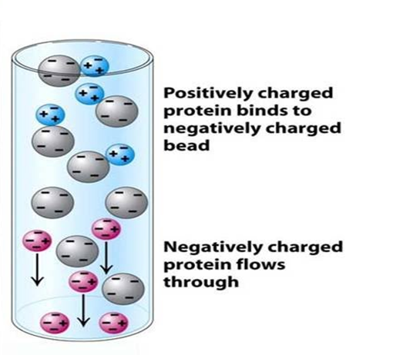
Лекція 9
Йонообмінна хроматографія
План
Загальні відомості. Іонний обмін як принцип розділення.
Класифікація та будова іонообмінних сорбентів. Іонообмінні смоли.
Основні властивості іонітів.
Константа йонного обміну.
Вибір систем елюювання.
Підготовка іонообмінних смол.
Застосування іонообмінної хроматографії.

Slide 2
Загальні відомості. Іонний обмін як принцип розділення.
Більшість неорганічних і значна частина органічних сполук у водних розчинах дисоціює з утворенням простих гідратованих катіонів, простих і складних аніонів та комплексних іонів.
Для їх розділення використовують іонообмінники або іоніти – сорбенти, до складу яких входять рухливі іони, здатні обмінюватись на інші іони, що містяться в розчині (елюенті).
Розділення суміші іонів, що містяться в розчині, грунтується на різній здатності їх до обміну з іонами іоніту, тобто на різній спорідненості до іонообмінника, що призводить до різних швидкостей їх переміщення вздовж колонки.
Іонний обмін – зворотна гетерогенна реакція еквівалентного обміну іонів, що знаходяться у фазі іоніту, на іони елюента – механізм розділення в іонообмінній хроматографії.
До методів розділення, які ґрунтуються на реакціях іонного обміну, належать класична іонообмінна хроматографія та високоефективна рідинна хроматографія на іонообмінних сорбентах – іонна хроматографія. До цієї групи методів можна також віднести лігандообмінну, осадову та адсорбційно-комплексоутворювальну хроматографію.

Slide 3
Загальні відомості. Іонний обмін як принцип розділення.
Іонообмінна хроматографія відноситься до рідинно-твердофазної колонкової хроматографії, в якій рухомою фазою є рідина, а нерухомою фазою – тверде тіло.
Речовина, яка сорбується, повинна знаходитися в розчині і бути в дисоційованому стані.
Іонна хроматографія являє собою варіант колонкової іонообмінної хроматографії.
Іонна хроматографія – це метод іонообмінної хроматографії з використанням приладів хроматографів, які дають змогу проводити високоефективні розділення іонів на мікроколонках, заповнених щільно упакованим сорбентом з малим діаметром зерен.
Вперше на іонний обмін звернули увагу вчені, які ставили досліди з агрохімії. Англійські вчені Томпсон, Уей у 1850 р. писали, що при фільтруванні розчину солі амонію крізь ґрунт у фільтраті з'являються іони кальцію, а іони амонію не виявляються. Уей встановив, що із складових ґрунту іонообмінні властивості має глина.
Використання природних і синтетичних цеолітів у промисловості запровадив Р.Ганс, який опублікував свою працю про ці матеріали у 1905 р. У 1935 р. Б.Адамс і Е.Холмс опублікували працю про синтез органічних іонітів на основі полімерів бензолу і формальдегіду. Далі синтез іонітів удосконалювався, їх почали використовувати з аналітичною метою.
У 1947 р. радянські вчені Е.Н.Гапон, Т.В. Гапон, Ф.М.Шемякін пов'язали хроматографічне розділення іонів з іонним обміном і розглянули розділення низки іонів на колонці, заповненій пермутитом. Вони розробили новий метод аналізу суміші солей, названий іонообмінною хроматографією. Це дало змогу пояснити досліди німецького вченого М.Шваба з розділення сумішей іонів на оксиді алюмінію як процес іонообмінної хроматографії.
У іонній хроматографії застосовуються такі принципи розділення :
Іонний обмін.
Утворення іонних пар.
Ексклюзія іонів.

Slide 4
Класифікація іонообмінних сорбентів
Сорбент для іонного обміну повинен являти собою тверду нерозчинну речовину, що містить у своїй структурі групи йонів, здатні до реакції іонного обміну.
Іонообмінні сорбенти являють собою своєрідну групу електролітів, які повинні містити у своїй структурі іони, здатні до дисоціації, і в той же час бути нерозчинними.
Поєднання цих властивостей досягається з'єднанням іонних груп або атомів ковалентними зв'язками, в результаті чого утворюється високомолекулярна сполука просторової або сітчастої структури.
Іонообмінники – тверді, практично нерозчинні у воді і органічних розчинниках речовини, які можна розглядати як сорбенти, що складаються з двох частин –"каркаса" (матриці), котрий не бере участі безпосередньо в реакції іонного обміну, та іоногенних груп, до складу яких входять рухомі іони, які здатні обмінюватися на іони, що знаходяться в розчині. Іоніти мають структуру у вигляді каркаса, "зшитого" зазвичай ковалентними зв'язками.
Каркас (матриця), обумовлює нерозчинність іоніту в розчинниках і має позитивний або негативний заряд, який скомпенсовано протилежним зарядом рухомих іонів, так що в цілому іоніт нейтральний.

Slide 5
Іонообмінники
Іонообмінники класифікують:
за походженням – на природні і синтетичні;
за складом – на неорганічні і органічні;
за знаком заряду іонів, що обмінюються – на катіоніти – іоніти, що обмінюються катіонами, аніоніти – іоніти, що обмінюються аніонами та амфоліти (останні залежно від умов можуть обмінюватися як катіонами, так і аніонами).
Для здійснення катіонного обміну сорбент (катіоніт) повинен містити у своїй структурі кислотні групи, іон Гідрогену яких легко обмінюється на катіон електроліту, що знаходиться в розчині (катіонообмінний сорбент або катіоніт).
У разі аніонного обміну сорбент (аніоніт) повинен містити у своїй структурі групи, що мають властивості основ, тобто гідроксиду; іон цих груп повинен обмінюватися на аніони електроліту, що знаходяться в розчині (аніонообмінний сорбент або аніоніт).
Як іонообмінні сорбенти можна використовувати речовини, розглянуті як сорбенти для молекулярної хроматографії, оскільки один і той самий твердий сорбент часто виявляє як адсорбційні, так і іонообмінні властивості.
Найбільше практичне застосування знайшли синтетичні органічні іоніти – іонообмінні смоли –, які отримуються на основі полімерних речовин – синтетичних смол.

Slide 6
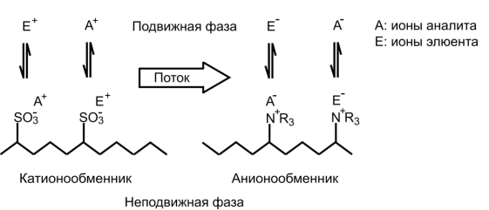
Іонний обмін
Іонний обмін - оборотна гетерогенна реакція еквівалентного обміну іонів, що знаходяться у фазі іоніту (протийонів) на іони елюента.
Протийони утримуються функціональними групами ионита за рахунок електростатичних сил. Як правило, в катіонній хроматографії ці групи є групами сульфонових кислот; в разі аніоннох хроматографії - четвертинних амонієвих основ.
​Схема процесу обміну катіонів та аніонів.
Іони речовини , що аналізується ,позначені як А, іони елюента, що конкурують з ними за обмінні центри, - Е.
Іонний обмін катіонів (А +) і аніонів (А -) на іони елюента (Е + або Е -) за участю катіонообменнік, що містить функціональні сульфогрупи – SO₃⁻ і аніонообміника (групи четвертинної амонійної основи-N⁺R₃).

Slide 7
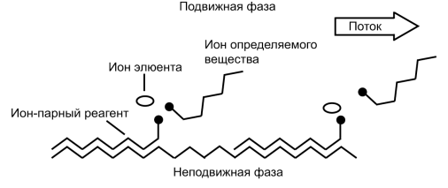
Утворення іонних пар
Для реалізації механізму поділу з утворенням іонних пар застосовують іон-парні реагенти, які додають в розчин елюента.
Такі реагенти представляють собою аніонні або катіонні поверхнево-активні речовини, наприклад, алкілсульфонові кислоти або тетраалкіламмонієві солі.
Разом з протилежно зарядженими іонами речавини, що аналізується, іони іон-парного реагенту утворюють незаряджену іонну пару, яка може утримуватися на нерухомій фазі за рахунок міжмолекулярних взаємодій. Поділ здійснюється за рахунок різниці констант утворення іонних пар і ступеня їх адсорбції на матриці сорбенту.
На рис. показана статична іонообмінна модель в іон-парної хроматографії після адсорбції реагенту на нерухомій фазі. Принцип поділу застосовується як для аніонів, так і для катіонів.

Slide 8
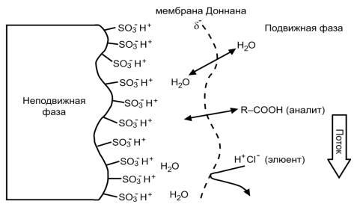
Іонна ексклюзія
Іоноексклюзійна хроматографія (ІЕХ) в основному застосовується для поділу слабких кислот або основ.
Найбільше значення ІЕХ має для визначення карбонових і амінокислот, фенолів, вуглеводів.
У іоноексклюзійній хроматографії в якості нерухомої фази застосовують повністю сульфовані катіонообмінники, що містять іони водню (протийони). У водному розчині елюента сульфокислотні групи іоніту гідратуются. Гідратная оболонка обмежується уявною негативно зарядженою мембраною (Доннанівскою мембраною). Мембрана проникна тільки для недисоційованих молекул (наприклад, води).
Органічні карбонові кислоти можуть бути розділені, якщо в якості елюента застосовуються сильні мінеральні кислоти. Внаслідок низьких значень констант кислотності карбонові кислоти присутні в таких розчинах в недисоційованій формі, і можуть проходити через мембрану Доннана і адсорбуватися на нерухомій фазі
Схема поділу карбонових кислот R-COOH з використанням іоноексклюзіонной хроматографії.

Slide 9
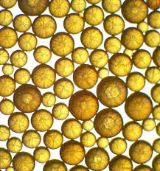
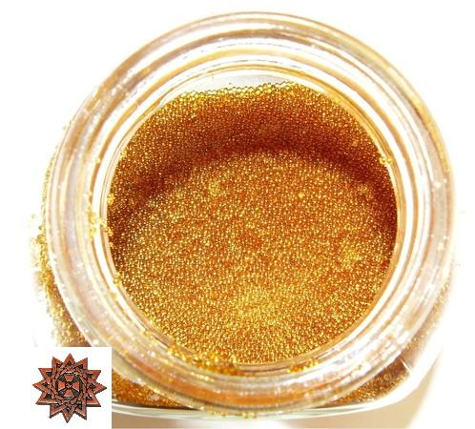
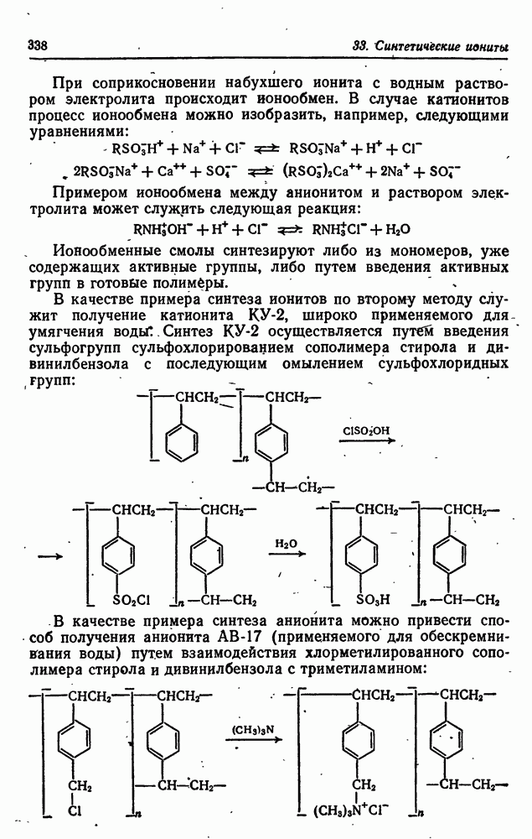
Іонообмінники
Для синтезу високомолекулярного нерозчинного "каркаса" використовують реакції поліконденсації або полімеризації органічних сполук. Лінійні полімери поперечно "зшивають" за допомогою певного реагенту, і отримують матрицю із сітчастою структурою.
Змінюючи кількість "зшивного" реагенту, можна отримати матриці з різною жорсткістю їх структури. Чим менш "жорсткою" є матриця, тим більше набухає іоніт при контакті з елюентом, молекули якого проникають усередину іоніту й забезпечують можливість іонного обміну в усьому його об'ємі. Зі зменшенням жорсткості матриці іоніту прискорюється кінетика іонного обміну.
Синтез КУ-2 здійснюється шляхом введення сульфогруп сульфохлоруванням співполімеру стиролу і дивініл бензолу за допомогою хлорсульфонової кислоти з наступним омиленням хлорсульфонових груп:

Slide 10
Іонообмінники
Приклад синтезу аніоніту АВ-17 при взаємодієї хлорметильованого співполімеру стиролу і дивінілбензолу з триметиламіном:
Найбільшого поширення набули такі іонообмінні смоли:
фенолформальдегідні й полістирольні катіоніти,
аміноформальдегідні,
поліамінові
полістирольні аніоніти.
Більшість цих іонообмінників має матрицю з кополімера стиролу та дивінілбензолу
(цей кополімер легко утворюється і володіє високою фізичною і хімічною стійкістю).
Іонообмінна сорбція визначається характером іоногенних груп, присутніх у сорбенті, і структурою сорбенту.

Slide 11
Іонообмінники
Полімер може бути використаний як іонообмінник тільки після введення в матрицю йоногенних груп. Йоногенна група складається з двох іонів. Один з них міцно фіксується за рахунок ковалентного зв'язку і називається функціональною групою (фіксованим іоном). Іони протилежного заряду зв'язуються з фіксованим іоном за рахунок електростатичної взаємодії. Вони називаються протиіонами. Ці іони і можуть обмінюватися на еквівалентну кількість іонів того ж заряду з розчину.
Як правило, у катіонній хроматографії ці групи є групами сульфонової кислоти; у разі аніонної хроматографії – четвертинних амонієвих основ. Наприклад, при сульфуванні полімерної матриці R', синтезованої шляхом полімеризації, отримують катіоніти R'-SO₃H, в яких сульфогрупа -SO₃H називається йоногенною групою іоніту. При цьому сульфогрупа проявляє властивості сильної кислоти. Протон йоногенної групи здатний обмінюватися на різні катіони металів або органічних речовин:
Для простоти в цьому випадку іонообмінник позначається RH, де R – матриця іонообмінника з функціональною групою. В результаті обміну за реакцією R-H⁺+K⁺= R-K⁺+H⁺ іон водню Н⁺ обмінюється на іон катіона К⁺. При цьому зберігається електронейтральність іонообмінника. Іони Гідрогену і катіони, що беруть участь в іонному обміні називають протиіонами. Іони протилежного заряду (наприклад Cl⁻), які дифундують в сорбційній системі називають коіонами. Останні не беруть участь в іонному обміні.
Дані рівноваги можуть бути зміщені вліво або вправо шляхом збільшення або зменшення [Н⁺] або [М^{n+}] по відношенню до кількості присутнього йонообмінника.

Slide 12
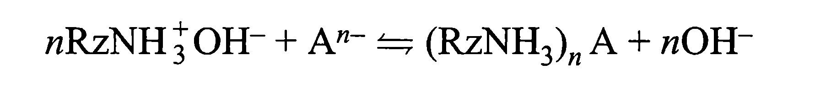
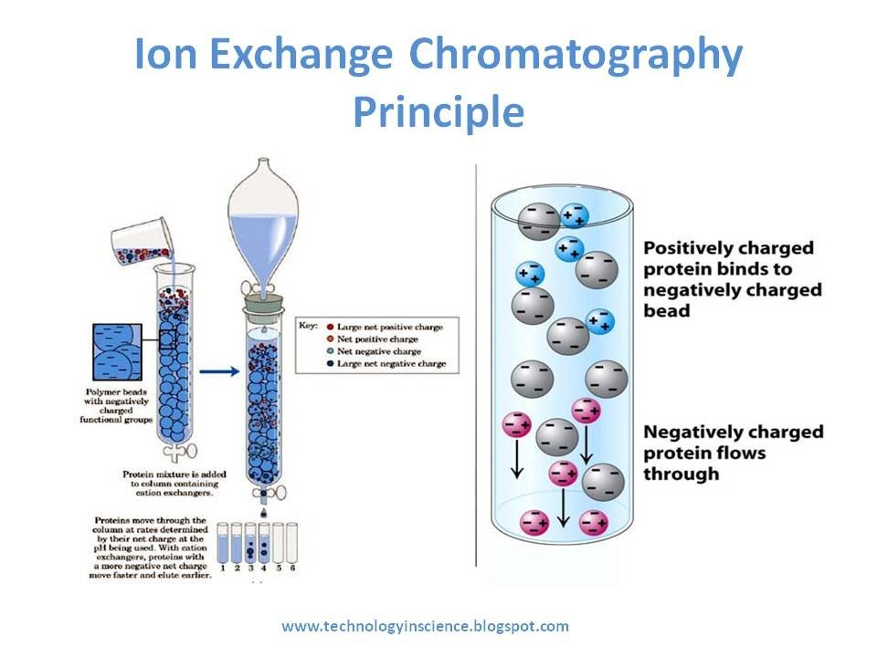
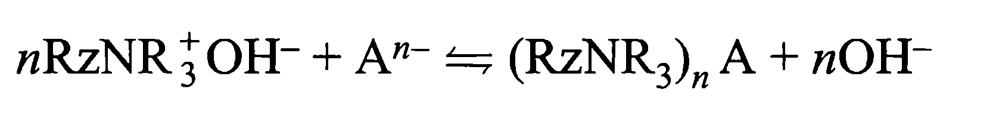
Іонообмінники
До складу синтетичних органічних катіонітів найчастіше входять такі іоногенні групи, здатні до обміну катіонів: сульфо- (-SO₃H), карбокси- (-СООН), оксифенільна (-C₆Н₄OH), дигідрофосфітна (-РО₃Н₂), сульфгідрильна (-SH).
Фіксованим іоном (частиною іоногенної групи, що зв'язана з матрицею ковалентним зв’язком) є відповідно -SO₃⁻, -СОО⁻, -РО₃²⁻ тощо.
Протиіоном – рухомим іоном, який може обмінюватись на інший, – H⁺.
До складу аніонітів входять такі іоногенні групи як первинні, вторинні та третинні аміногрупи (-NH₂, =NH та =N-), а також четвертинна амонійна основа =N⁺=. На аніонітах протиіонами є рухомі гідроксильні або інші аніони, а фіксованими іонами – групи –NH₃⁺, =NH₂⁺ та = N⁺=.
де R – органічний радикал, найчастіше метил.

Slide 13
Іонообмінники
Катіоніт або аніоніт, що містить один тип функціональних груп, називається монофункціональним. Іоніт, який містить функціональні групи різного типу, називається поліфункціональним. Поліфункціональні аніоніти найчастіше характеризуються наявністю аміногруп з різним ступенем заміщення.
Більшість органічних іонітів мають гелеву структуру – мікропори мають молекулярні розміри. За будовою полімерного каркаса розрізняють іонообмінні смоли з гелевою структурою і макропористі. У гелеподібних смолах відсутні порожнечі, що заповнені повітрям або рідким середовищем. Вони здатні до йонного обміну тільки після набухання, тобто проникнення йонів розчинника в простір між полімерними ланцюгами. Фіксовані іони рівномірно розподілені по всьому об'єму полімеру. Гелеві іонообмінні смоли мають високу обмінну ємність, проте характеризуються невисокою швидкістю обміну. Доступність всього об’єму їх зерен для обміну іонів забезпечуються завдяки їх здатності до набухання у водних розчинах.
Перевагами органічних іонітів є гарна здатність поглинати іони і висока хімічна стійкість – стійкість до дії високоіонних, сильнокислих і сильноосновних рухомих фаз, а також більша (ніж у неорганічних) швидкість обміну і велика механічна стійкість.
Недоліком їх є те, що полімерна структура здатна по-різному набухати або усаджуватись при вбиранні рухомої фази чи при її втраті.

Slide 14
Іонообмінники
Неорганічні іонообмінні сорбенти. За будовою "каркаса" неорганічні іонообмінники поділяють на два типи: з кристалічною будовою (алюмосилікати, солі гетерополікислот та ін.) та аморфні сполуки (гідроксиди багатовалентних металів, їх солі тощо). Вони відрізняються між собою за стійкістю до дії кислот, лугів і комплексоутворювальних органічних реагентів, а також за деякими фізичними властивостями.
У катіонообмінних сорбентах рухомими іонами найчастіше є Na⁺, Са²⁺, Mg²⁺, NH₄⁺ та H⁺, а в аніонообмінних - іони ОН⁻. Позитивними властивостями неорганічних іонітів є їх стійкість до високих температур і до дії потужного радіоактивного випромінювання, проте їх обмінна ємність мала і не перевищує 0,3-0,5 ммоль/г.

Slide 15
Іонообмінники
Серед природних мінеральних іонітів найчастіше використовують цеоліти – кристалічні алюмосилікати, які володіють впорядкованою структурою пор: шабазіт (Na₂Ca)O×Al₂O₃×4SiO₂×6H₂O, анальцит Na[AlSi₂O₈]∙Н₂О, фозатит СаNа₂[Аl₂Si₅O₁₄]∙6Н₂0, стильбіт 1/2СаNа[АlSi₃О₈]∙3Н₂О та натроліт Na₂Al₂Si₃O₈∙Н₂О; глинисті мінерали: монтморилоніт і каолініт; силікати – серпентиніт, тремоліт, тощо.
Цеоліти мають тривимірний алюмосилікатний каркас із регулярною тетраедричною структурою. У проміжках каркаса перебувають гідратовані позитивні іони лужних і лужноземельних металів, які компенсують заряд каркаса, і молекули води. У адсорбційні порожнини цеолітів сорбуються молекули речовин, розмір яких менше ефективного розміру вхідного вікна, від цього і їх назва – молекулярні сита.
Глинисті породи – найпоширеніші неорганічні сорбенти для очищення води. Вони володіють розвиненою структурою з мікропорами, що мають різні розміри залежно від виду мінералу.
Серед синтетичних неорганічних іонообмінних сорбентів застосовують силікагелі, алюмосилікат пермутит, оксид алюмінію, цирконілфосфат (ZrO)_{m}(H₂PO₄)_{n}, малорозчинні солі гетерополікислот, фосфати й амфотерні гідроксиди багатовалентних металів (стануму, цирконію, титану, ніобію, вольфраму) та їх суміші. (цирконілфосфат добре сорбує іони лужних елементів, зокрема радіонукліди цезію. Значну селективність до окремих катіонів виявляють малорозчинні фероціаніди).
Біполярні (амфотерні) іоніти –іоніти, які обмінюють як катіони, так і аніони. Їх особливістю входження до складу кислотних і основних іоногенних групи. Представником таких іонітів є продукт поліконденсації діетиленаміну, фенолу та формальдегіду.

Slide 16
Основні властивості іонітів
До основних властивостей іонітів, що визначають їх якість як сорбентів, належать ємність (обмінна і сорбційна), кислотно-основні властивості, селективність, набухання, хімічна стійкість, механічна міцність.
Іонообмінні речовини, які застосовуються в хімічному аналізі, повинні задовольняти ряд вимог: бути хімічностійкими в різних середовищах, механічно міцними в сухому і особливо в набряклому стані, володіти великою поглинальною здатністю, володіти повною оборотністю процесів обміну.
Найважливішою характеристикою іоніту є обмінна ємність ОЄ, яку виражають кількістю молів хімічно активних груп з рухомими йонами в одиниці маси або об’єму смоли, здатних до обміну. Її визначають числом йоногенних груп каркаса і константою їх дисоціації при даному рН розчину.
В аналітичній хімії обмінну ємність позначають відносять до одиниці маси або об'єму іоніту, і зазвичай виражають в мілімолях на 1 г сухого або на 1 мл набухлого іонообмінника в Н⁺-, Cl⁻- або ОН⁻-формі.
Обмінна ємність пропорційно зв’язана з утримуванням йонів розчину, і катіоніти з високою ємністю найчастіше використовуються для розділення складних сумішей, де збільшення утримування сприяє кращому розділенню.
Обмінна ємність катіонітів залежить від рН середовища – для слабокислотних ця залежність є значною і зумовлена силою відповідної кислоти. Зокрема, у сильнокислому середовищі пригнічується дисоціація слабокислотних груп, зменшується кількість протиіонів, які здатні обмінюватись, тобто зменшується обмінна ємність. Для сильнокислотних катіонітів, до складу яких входять фіксовані аніони сильної сульфатної кислоти, рівноважна обмінна ємність майже не залежить від рН розчину.

Slide 17
Основні властивості іонітів
Сорбційна ємність іонітів характеризується кількістю розчиненого електроліту, яка була поглинута одиницею маси або об’єму сорбенту.
Кислотно-основні властивості іонітів, як і розчинних електролітів, характеризуються константою кислотно-основної рівноваги (константою дисоціації).
Залежно від величини константи дисоціації розрізняють такі групи іонітів:
- сильнокислотні катіоніти КУ-1, КУ-2, і ін., містять сильнодисоціюючі групи, н-д, R-SO₃H. Ці катіоніти здатні до обміну в кислому, нейтральному і лужному середовищах, рН=1-14;
-слабокислотні катіоніти (КБ-2, КБ-4 і інші), що містять слабодисоціюючі кислотні груп R-COOH, R-SH, R-OH. Здатні до обміну в лужних і слабокислих середовищах, рН=5-14;
- високоосновні аніоніти, що містять функціональні четвертинні алкіламонієві групи: R-[N(CH₃)₃]⁺OH⁻ чи R-[N(CH₃)₂C₂H₄]⁺OH⁻ і аніоніти з піридинієвими групами R-[C₅H₄N(CH₃)]⁺OH⁻. Їх робочий діапазон охоплює всю звичайну кислотну область і майже всю лужну рН від 0 до 12). До цієї групи відносяться АВ-17, АВ-18 і ін;
- низькоосновних аніоніти з функціональними аміногрупами -NH₂ (АН-10, АН -15); =NH (АН-17); =N– (АН-18) і робочим діапазоном (рН=0-9) в кислому і слаболужному середовищі;
- амфотерні іоніти, що містять у своїй структурі одночасно кислотні та основні йоногенні групи. Область катіоонообмінної і аніонообмінної сорбції вужчий, ніж для звичайних, неамфотерних іонітів з такими ж групами. Використовуються АН КБ-1 і АН КБ-2.

Slide 18
Основні властивості іонітів
Іонітні смоли мають наступні значення буквених позначень:
- КУ - "катіоніт універсальний" – сильнокислотний сульфокатіоніт;
- КБ - "катіонит буферний" – слабокислотні карбоксильні катіоніти;
- КФ - "катіоніт фосфіновокислий";
- АВ - "aніоніт високоосновний" тобто сильноосновний аніоніт;
- АН - "аніоніт низькоосновний", тобто слабоосновний аніоніт.
Цифра, що стоїть після цих букв, є порядковим номером розробленої марки, впровадженої для промислового виробництва. Іноді відзначають вміст агента, що зшиває (мостикоутворювача) в смолі, який характеризує щільність структури і набухання зерна: позначення КУ-2-8 (8 розшифровується так – катіоніт КУ-2, що містить 8% дивінілбензолу).
Слабокислотні і слабоосновні іоніти при насиченні перші катіонами, а другі – аніонами кислот володіють властивостями, у багатьох відношеннях подібними до властивостей солей слабких кислот або основ: наприклад, вони легко гідролізуються.

Slide 19
Основні властивості іонітів
Іонообмінні матеріали характеризуються різною селективністю по відношенню до протиіонів. Протиіони, які пов'язані кулонівськими силами притягання з функціональними групами, екранують їх заряд. Це притягання залежить від природи протиіона, розмірів, заряду, форми і густини електронних оболонок. Одні іони при рівності концентрацій можуть заміщати в іонообміннику інші.
Характерна властивість іонітів – набухання при контакті сухого іоніту з розчином. Основна причина набухання іонітів у воді пов'язана з наявністю гідрофільних функціональних груп. Набуханню сприяють також велика обмінна ємність, гідратація протиіонів і розбавлення розчину. Величина набухання має важливе значення для статики і кінетики іонного обміну. Іоніти, які сильно набухають, мають малу ємність на одиницю об'єму, що є непридатним для хімічного аналізу. Від величини набухання залежить швидкість обміну і селективність сорбції.

Slide 20
Константа йонного обміну
Взаємодія іонообмінної смоли з розчином електроліту включає кілька процесів:
власне іонний обмін,
адсорбція іонів і молекул на смолі,
набухання смоли за рахунок поглинання розчинника і проникнення електроліту всередину смоли.
Процес власне іонного обміну зворотній і протікає стехіометрично. Якщо, наприклад, катіоніт у водневій формі RH ввести в розчин, що містить іони Са²⁺, в системі встановиться рівновага:
тобто в розчині з'являться іони водню, а еквівалентна кількість іонів Са²⁺ буде поглинена катіонітом.
Рівняння іонного обміну в загальному вигляді нерідко записують як
де горизонтальна риска показує приналежність іона до фази іоніту, z - заряд іона.
Аналогічний процес обміну має місце при взаємодії розчину, що містить, наприклад, хлорид, з аніонітом ROH:

Slide 21
Константа йонного обміну
Рівновага в іонообмінній системи характеризується константою іонного обміну:
де а – активності іонів в розчині і фазі іонообмінника.
Рівновага може бути зміщена вправо або вліво зміною активності (концентрації) іонів Н⁺ та Ме^{z+} у розчині або у фазі сорбенту.
При описі іонообмінних рівноваг достатньо використати коефіцієнти рівноваги (або концентраційні константи рівноваги – в термінології, яка використовувалась раніше):
Розподіл кожного йона між смолою і розчином можна охарактеризувати коефіцієнтом розподілу D_{i}:
Концентрація іону в розчині зазвичай виражається у моль/л, а у фазі іоніту – молярною частками (ммоль/г або ммоль/мл іоніту).
Коефіцієнт рівноваги пов'язаний з коефіцієнтом розподілу співвідношенням:

Slide 22
Вибір систем елюювання
В суміші компонентів час і порядок елюювання катіонів та аніонів залежить від їх заряду і розміру гідратованого іона.
Іони утримуються тим сильніше, чим більший їх заряд і менший розмір гідратованого іона. Елююча здатність рухомої фази зростає зі збільшенням концентрації протиіонів, що містяться в ній, і їх спорідненості до іонообмінника, яка залежить від заряду і розміру елюючого іона.
При використанні в елюенті солей слабких кислот їх елююча здатність залежить від рН розчину, оскільки при зміні рН змінюється склад розчину.
Коефіцієнт розподілу і коефіцієнт селективності α залежать від концентрації протиіона. На практиці для вибору системи елюювання спочатку експериментально у статичному режимі знаходять коефіцієнти розподілу кожного іона металу за різних концентрацій кислоти або її солі (при різних рН). За отриманими результатами обчислюють залежність коефіцієнта селективності α для пар катіонів від концентрації кислоти (іонів водню) і вибирають оптимальну концентрацію кислоти або її солі – таку, за якої α досягає максимального значення.
Розділення катіонів металів. Для розділення і визначення крізь катіоніт пропускають суміш катіонів металів, потім елюють їх розчинами кислоти або її солі оптимальної концентрації.
Використовують катіоніти в Н⁺-формі й проводять розділення зазвичай в кислих розчинах, в яких багатозарядні катіони металів не гідролізують. У цьому разі розділення рівнозарядних катіонів зумовлюється різницею їхніх іонних радіусів, а розділення різнозарядних катіонів – величиною заряду. Рухомою фазою при розділенні катіонів найчастіше є розчини хлоридної, нітратної кислот або їх солей. Розділені катіони елюються з колонки в результаті їх заміщення у фазі іонообмінника катіонами, що містяться в рухомій фазі.

Slide 23
Вибір систем елюювання
Розділення катіонів металів.
Розділення аніонів проводиться на аніонообмінниках, які містять фіксовані групи -NR₃,-NHR₂,-NH₂R і аніони як протиіони. Найбільш поширеними елюентами при визначенні аніонів є ​​ розчини карбонату, гідрокарбонату або гідроксиду натрію. Розділені аніони елюються з колонки аніонами, що містяться в рухомий фазі.
Розділення простих і складних кисневмісних аніонів проводять на сильноосновних аніонітах в OH⁻-, Сl⁻ або ΝΟ₃⁻-формі. Оптимальні умови розділення аніонів сильних кислот знаходять аналогічно розділенню катіонів, урахувавши, що коефіцієнт розподілу і коефіцієнт селективності α залежать від концентрації протиіона (ОН⁻, Cl⁻ або ΝΟ₃⁻).
Наприклад, елюювати з сильноосновного іоніту хлорид-, бромід-, йодид- іони можна розчином нітрату натрію (0,5 M для хлоридів, 2,0 M для бромідів і йодидів).
Для іонообмінників існують ряди селективності, знання яких корисне при виборі систем елюювання. З іонів однакового заряду максимальну іонообмінну здатність проявляють ті іони, радіус яких в сольватованому стані менший, тобто чим менший радіус сольватованого іона, тим більша їх адсорбція:
Адсорбційна здатність іонів залежить також від величини їх заряду.
Чим більший заряд іона, тим сильніше він проявляє адсорбційну здатність, іони розташовуються в наступний ряд:

Slide 24
Застосування іонообмінної хроматографії
Іонообмінно-хроматографічний метод використовують для вирішення аналітичних завдань – розділення та кількісного визначення неорганічних і органічних компонентів, отримання аналітичних концентратів, визначення концентрації іонів у водних розчинах.
Методом іонообмінної хроматографії можна розділяти органічні кислоти та основи, а також речовини неіонного характеру отриманням продуктів конденсації або координації їх із простими іонами. Порівнюючи процес іонного обміну органічних сполук і неорганічних іонів, треба пам'ятати, що при розділенні органічних іонів важко передбачити селективність сорбції, а отже, і порядок елюювання. Чим більша молекулярна маса органічної кислоти або основи, тим сильніше вона утримується іонообмінною смолою. Однак, якщо розмір іонів більший за розміри пор, то смоли проявляють "ситовий" ефект, і сорбція великих іонів зменшується. При розділенні органічних іонів часто застосовують неводні розчинники. Різниця сили кислот або основ значно впливає на селективність сорбції, тому регулюючи рН елюенту, можна досягти потрібного розділення.
Іонний обмін використовують для аналізу нелетких органічних сполук. Леткі органічні сполуки зручніше розділяти методом газової хроматографії.

Slide 25
Застосування іонообмінної хроматографії
Іонообмінною мембраною називають плівку, отриману з іонообмінної смоли.
Крізь катіонітні мембрани можуть проникати тільки катіони, а крізь аніонітні – тільки аніони. Цю властивість іонообмінних мембран використовують для розділення катіонів і аніонів, а також для їх відокремлення від неелектролітів методом електродіалізу.
Іонітні мембрани використовують також для виготовлення іоноселективних електродів. Мембранний електрод – це трубка, один кінець якої запаяний іонітною плівкою. Трубку заповнюють розчином електроліту, іонами якого "заряджена" іонітна мембрана. При зануренні такого електрода в розчин, що містить такі самі іони, на іонітній плівці виникає концентраційний потенціал, величина якого залежить від різниці концентрацій іонів по обидва боки мембранної плівки.
Крім аналітичної хімії, іонообмінні сорбенти використовують також в інших галузях, зокрема для синтезу нових хімічних сполук, вилучення цінних компонентів із відходів промислових виробництв, вивчення процесів комплексоутворення в розчинах тощо.

